Slide 1

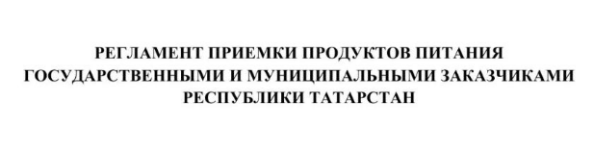
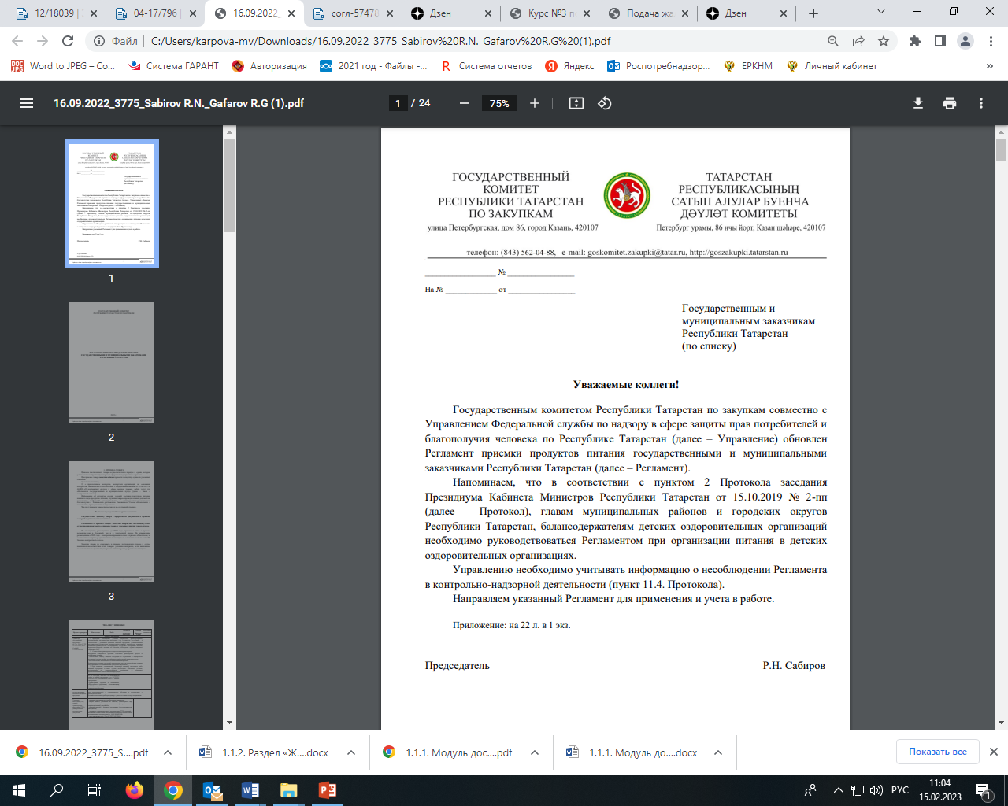
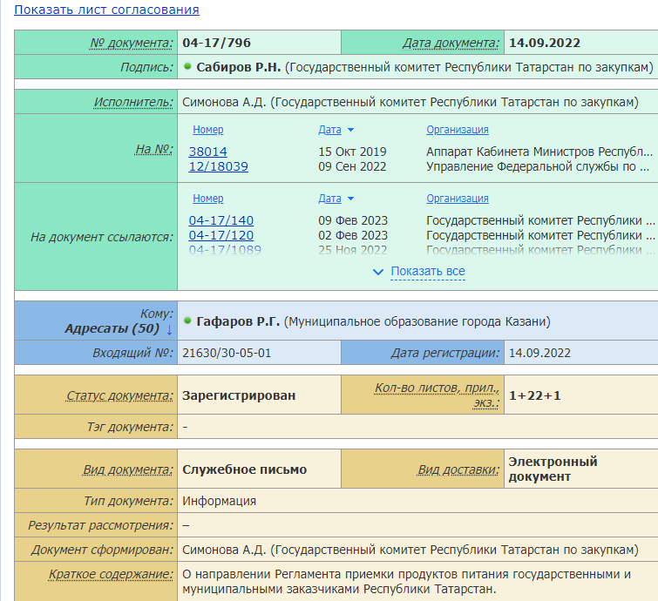
Регламент приемки продуктов питания
Через систему ЭДО направлен для использования во все муниципальные образования РТ

Slide 2
Регламент приемки продуктов питания
Управление Роспотребнадзора
по Республике Татарстан
Государственный комитет Республики Татарстан по закупкам
СОДЕРЖИТ
ПРИЕМКА ТОВАРА
ДЕЙСТВИЯ ЗАКАЗЧИКА
ПРИ ПОСТАВКЕ НЕКАЧЕСТВЕННОГО ТОВАРА
РАСТОРЖЕНИЕ КОНТРАКТА
В порядке по приложению № 1
к Регламенту
В порядке по приложению № 2
к Регламенту
Алгоритм приемки продуктов
Оценка соответствия продукции
Претензия

Slide 3
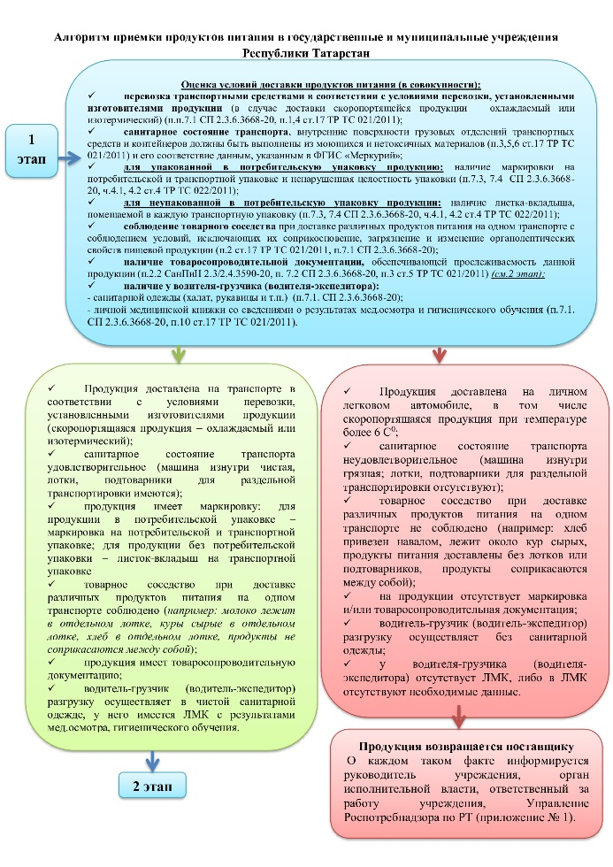
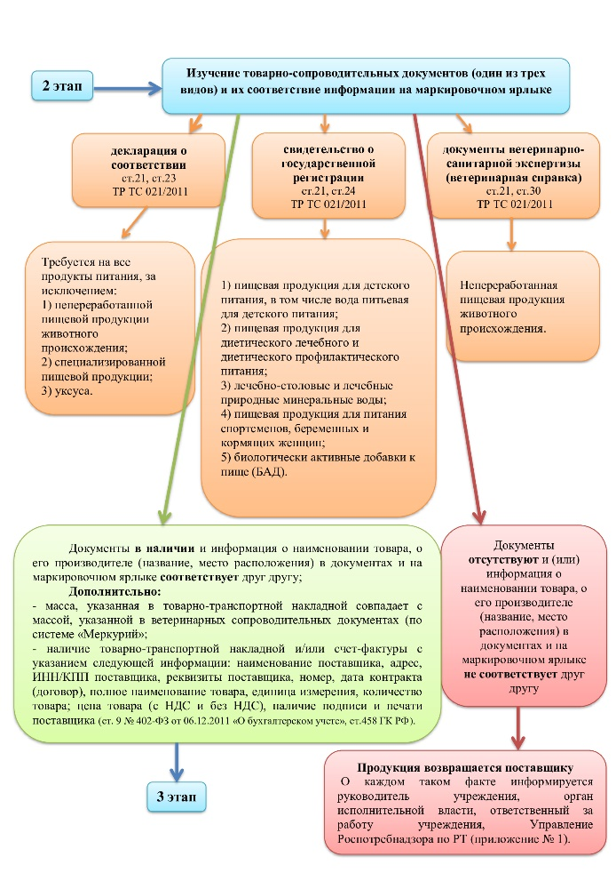
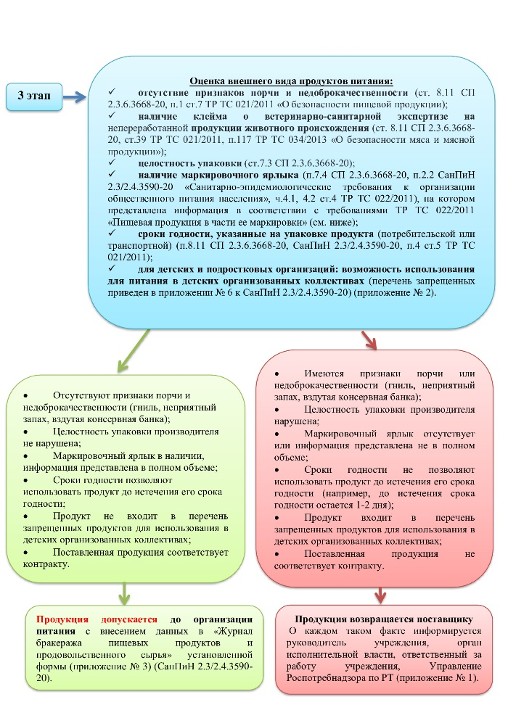
Алгоритм приемки продуктов питания в государственные и муниципальные учреждения
Расписан порядок приема продуктов питания в соответствии с требованиями санитарного законодательства

Slide 4
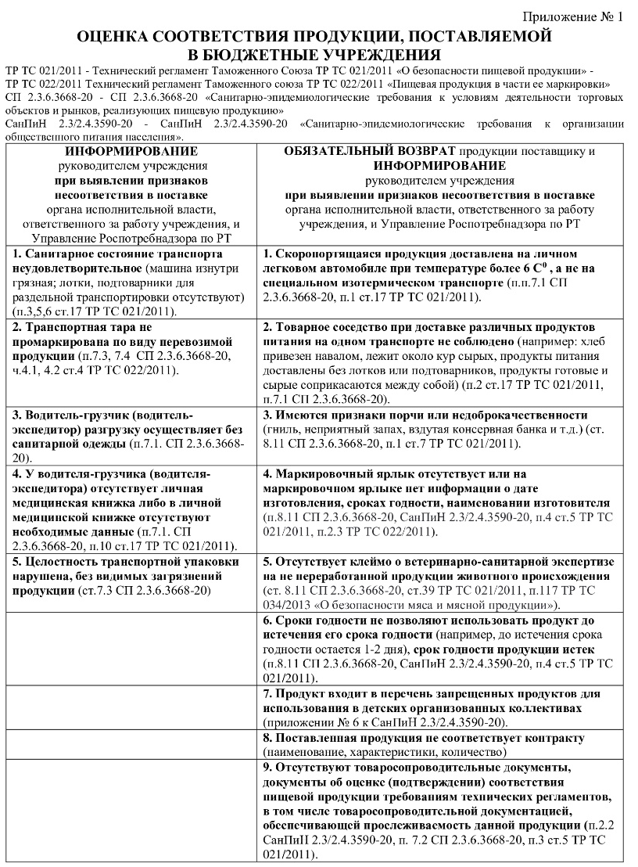
Оценка соответствия поставляемой продукции
Таблица содержит 2 графы:
нарушения санитарного законодательства выявленные ответственным лицом учреждения при приемке продуктов питания от поставщика
(зам.директора, зав.хоз, заведующая производством, старший повар и т.п.)
При выявлении признаков несоответствия в поставке продуктов питания
РУКОВОДИТЕЛЕМ УЧРЕЖДЕНИЯ ОСУЩЕСТВЛЯЕТСЯ
При наличии хотя бы одного из 5 признаков (графа 1) -
только ИНФОРМИРОВАНИЕ*
органа исполнительной власти, ответственного за работу учреждения, и Управления Роспотребнадзора по РТ
При наличии хотя бы одного из 9 признаков (графа 2) -
ОБЯЗАТЕЛЬНЫЙ ВОЗВРАТ продукции поставщику и ИНФОРМИРОВАНИЕ*
органа исполнительной власти, ответственного за работу учреждения, и Управления Роспотребнадзора по РТ

Slide 5
ОЦЕНКА СООТВЕТСТВИЯ ПОСТАВЛЯЕМОЙ ПРОДУКЦИИ
При выявлении в ходе приемки продуктов питания хотя бы
одного из 5
признаков несоответствия
Руководителем учреждения проводится только ИНФОРМИРОВАНИЕ органа исполнительной власти, ответственного за работу учреждения, и Управления Роспотребнадзора по РТ по специальной форме по электронной почте: rpn.postavka.gdip@tatar.ru или по факсу 8(843) 272-23-26
№ | Признак несоответствия
1 | Санитарное состояние транспорта неудовлетворительное (машина изнутри грязная; лотки, подтоварники для раздельной транспортировки отсутствуют) (п.3,5,6 ст.17 ТР ТС 021/2011)
2 | Транспортная тара не промаркирована по виду перевозимой продукции (п.7.3, 7.4 СП 2.3.6.3668-20, ч.4.1, 4.2 ст.4 ТР ТС 022/2011)
3 | Водитель-грузчик (водитель-экспедитор) разгрузку осуществляет без санитарной одежды (п.7.1. СП 2.3.6.3668-20)
4 | У водителя-грузчика (водителя-экспедитора) отсутствует личная медицинская книжка либо в личной медицинской книжке отсутствуют необходимые данные (п.7.1. СП 2.3.6.3668-20, п.10 ст.17 ТР ТС 021/2011)
5 | Целостность транспортной упаковки нарушена, без видимых загрязнений продукции (ст.7.3 СП 2.3.6.3668-20)
Продукция до питания допускается!

Slide 6
ОЦЕНКА СООТВЕТСТВИЯ ПОСТАВЛЯЕМОЙ ПРОДУКЦИИ
При выявлении в ходе приемки продуктов питания хотя бы
одного из 9
признаков несоответствия
Руководителем учреждения проводится ОБЯЗАТЕЛЬНЫЙ ВОЗВРАТ продукции поставщику и ИНФОРМИРОВАНИЕ органа исполнительной власти, ответственного за работу учреждения, и Управления Роспотребнадзора по РТ по специальной форме по электронной почте: rpn.postavka.gdip@tatar.ru или по факсу 8(843) 272-23-26
1 | Скоропортящаяся продукция доставлена на личном легковом автомобиле при температуре более 6 С⁰, а не на специальном изотермическом транспорте
2 | Товарное соседство при доставке различных продуктов питания на одном транспорте не соблюдено (например: хлеб привезен навалом, лежит около кур сырых, продукты питания доставлены без лотков или подтоварников, продукты готовые и сырые соприкасаются между собой)
3 | Имеются признаки порчи или недоброкачественности (гниль, неприятный запах, вздутая консервная банка и т.д.)
4 | Маркировочный ярлык отсутствует или на маркировочном ярлыке нет информации о дате изготовления, сроках годности, наименовании изготовителя
5 | Отсутствует клеймо о ветеринарно-санитарной экспертизе на не переработанной продукции животного происхождения
6 | Сроки годности не позволяют использовать продукт до истечения его срока годности (например, до истечения срока годности остается 1-2 дня), срок годности продукции истек
7 | Продукт входит в перечень запрещенных продуктов для использования в детских организованных коллективах
8 | Поставленная продукция не соответствует контракту (наименование, характеристики, количество)
9 | Отсутствуют товаросопроводительные документы, документы об оценке (подтверждении) соответствия пищевой продукции требованиям технических регламентов, в том числе товаросопроводительной документацией, обеспечивающей прослеживаемость данной продукции
Продукция до питания НЕ допускается!

Slide 7
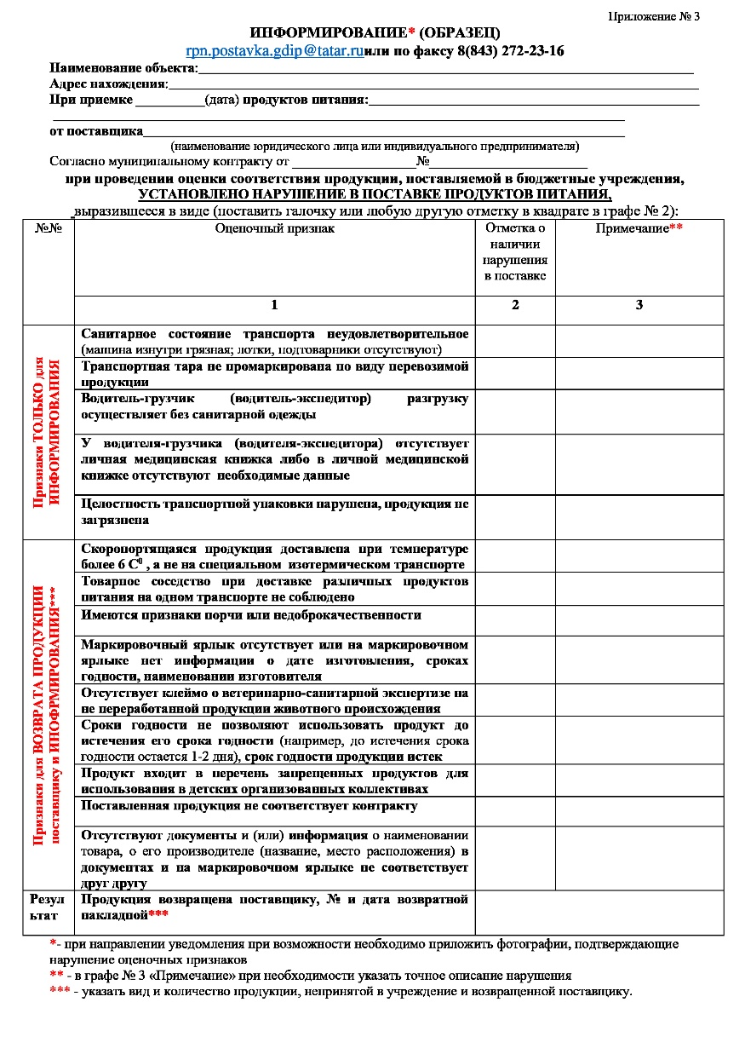
ИНФОРМИРОВАНИЕ
Управления Роспотребнадзора по РТ по специальной форме по электронной почте: rpn.postavka.gdip@tatar.ru
или по факсу 8(843) 272-23-26
В форму информирования вносятся обязательные данные
(любым удобным способом: от руки, на компьютере)
Наименование объекта, где выявлены нарушения в поставке продуктов питания
Адрес нахождения объекта
Дата приемки продуктов
Вид продукта
Название поставщика, который допустил нарушение в поставке продуктов питания
Номер муниципального контракта
Вид признака несоответствия (5 и 9)
Сведения о возврате продукции поставщику
При направлении уведомления при возможности необходимо приложить фотографии, подтверждающие нарушение оценочных признаков

Slide 8
Товаро-сопроводительные документы на пищевую продукцию
Документ | Вид продукции, на которую требуется документ
Декларация о соответствии ст.21, ст.23 ТР ТС 021/2011 | На все продукты питания, за исключением: 1)не переработанной пищевой продукции животного происхождения; 2) специализированной пищевой продукции; 3) уксуса.
Свидетельство о государственной регистрации ст.21, ст.24 ТР ТС 021/2011 | Специализированная пищевая продукция 1)пищевая продукция для детского питания, в том числе вода питьевая для детского питания; 2) пищевая продукция для диетического лечебного и диетического профилактического питания; 3) минеральная природная, лечебно-столовая, лечебная минеральная вода с минерализацией свыше 1 мг/дм³ или при меньшей минерализации, содержащая биологически активные вещества в количестве не ниже бальнеологических норм; 4) пищевая продукция для питания спортсменов, беременных и кормящих женщин; 5) биологически активные добавки к пище
Документы ветеринарно-санитарной экспертизы (ветеринарная справка) ст.21, ст.30 ТР ТС 021/2011 | Не переработанная пищевая продукция животного происхождения (мясо в тушах, полутушах, четвертинах и т.д)

Slide 9
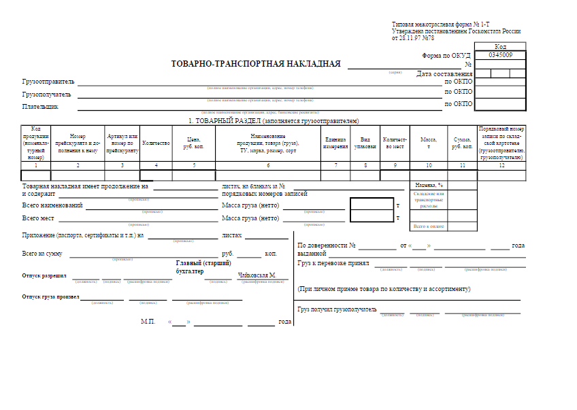
Работа с сопроводительными документами
Форма «Товарно-транспортная накладная» официально утверждена документом Постановление Госкомстата РФ от 28.11.1997 N 78.

Slide 10
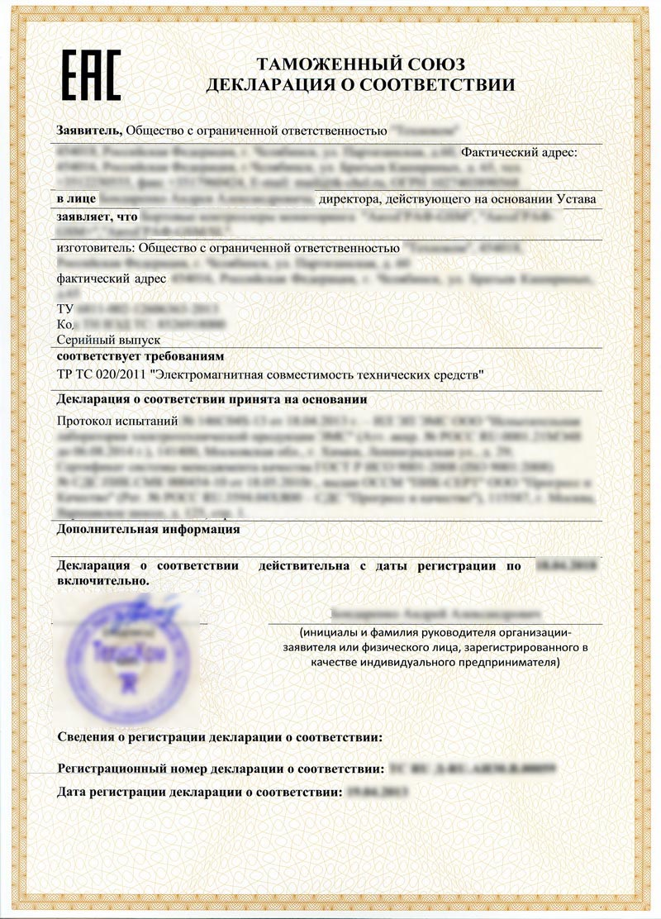
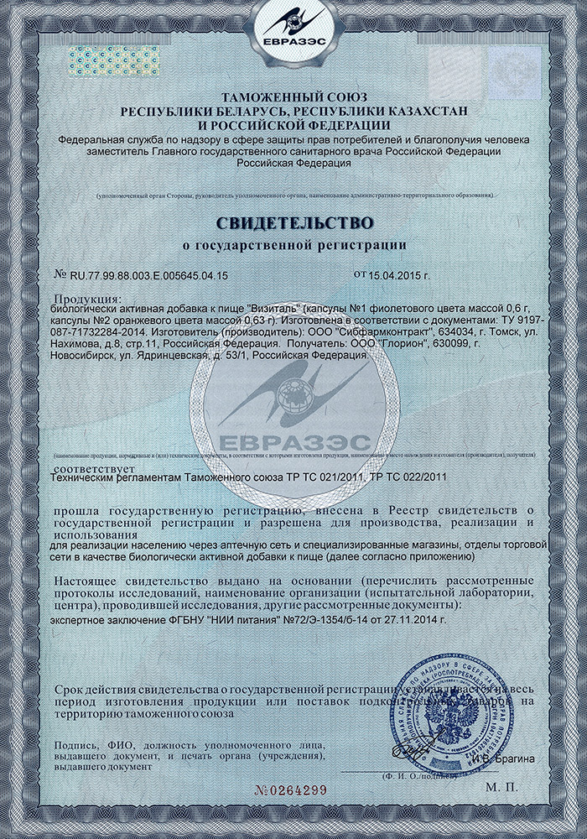
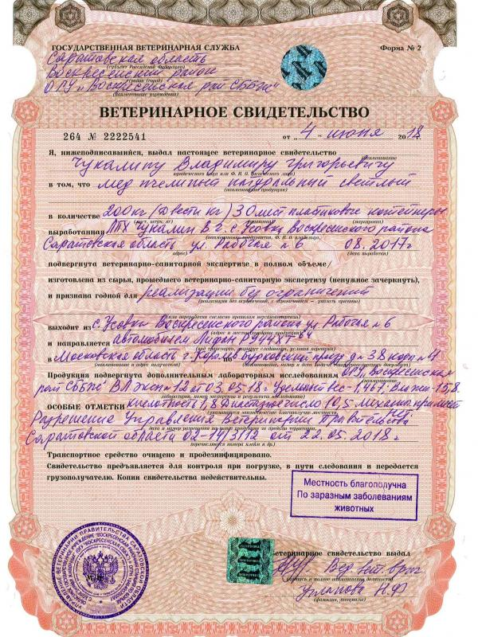

Slide 11
Перечень продуктов, которые не допускаются к приему для организации питания
в детских организованных коллективах
1 | Субпродукты, кроме печени, языка, сердца. | 14 | Сырокопченые мясные гастрономические изделия и колбасы.
2 | Непотрошеная птица. | 15 | Уксус, горчица, хрен, перец острый (красный, черный) и другие острые (жгучие) приправы.
3 | Мясо диких животных. | 16 | Острые соусы, кетчупы, майонез, закусочные консервы, маринованные овощи и фрукты.
4 | Яйца и мясо водоплавающих птиц. | 17 | Кофе натуральный; тонизирующие, в том числе энергетические напитки, алкоголь.
5 | Яйца с загрязненной скорлупой, с насечкой, "тек", "бой", а также яйца из хозяйств, неблагополучных по сальмонеллезам. | 18 | Кулинарные жиры, свиное или баранье сало, маргарин и другие гидрогенизированные жиры.
6 | Консервы с нарушением герметичности банок, бомбажные, "хлопуши", банки с ржавчиной, деформированные, без этикеток. | 19 | Ядро абрикосовой косточки, арахис.
7 | Крупа, мука, сухофрукты и другие продукты, загрязненные различными примесями или зараженные амбарными вредителями. | 20 | Газированные напитки.
8 | Любые пищевые продукты домашнего (не промышленного) изготовления. | 21 | Молочные продукты и мороженое на основе растительных жиров.
9 | Кремовые кондитерские изделия (пирожные и торты). | 22 | Жевательная резинка.
10 | Зельцы, изделия из мясной обрези, диафрагмы; рулеты из мякоти голов, кровяные и ливерные колбасы. | 23 | Кумыс и другие кисломолочные продукты с содержанием этанола (более 0,5%).
11 | Творог из не пастеризованного молока, фляжный творог, фляжную сметану без термической обработки. | 24 | Карамель, в том числе леденцовая.
12 | Грибы и продукты (кулинарные изделия), из них приготовленные. | 25 | Закусочные консервы.
13 | Квас. | 26 | Сухие пищевые концентраты быстрого приготовления.

